Slide 1
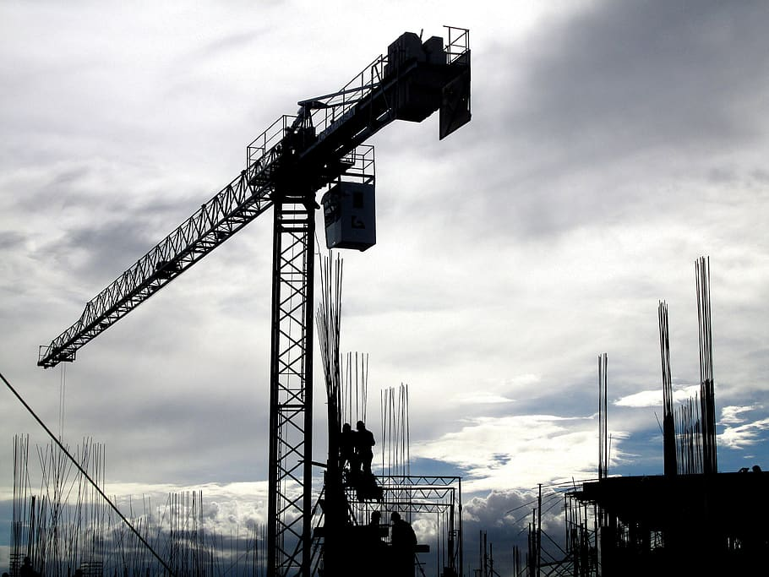
Milepæle I byggeproces
Nedslagsmærker ift. indsats
Før
under
efter
Aftaler på plads fx med boligsocialt sekretariat, jobcenter, FGU e.l.?
Arbejdsdeling og forventningsafstemning
Tale socialt ansvar op som værdi for forretning
Tidlig italesættelse af socialt ansvar (ildsjæl/motivator)
Etablering af målesystem (monitorering/evaluering)
Løbende samarbejde
Drøftelse om løsning af ad hoc opgaver via social beskæftigelse (affalds-sortering, runderings-/formidlingsopgaver, rengøring e.l.)
Kontakt og support hvis administrativt bøvl eller behov for socialfaglig bistand
Drift af bygninger m.v.
Mulighed for at ansætte personer, som har været involveret ifm. byggeriet
Opfølgning på indsatsen – har det givet lærepladser, videre uddannelse, beskæftigelse e.l.?

